Slide 1

第二章 数学基础
2-1 标量与矢量
标量：只有大小的量。
矢量：既有大小也有方向的量。
本 PPT 中用加了箭头的字母来表示矢量，比如$\vec{A}$。
矢量可以用 “有向线段” 来表示。线段的长度就是矢量的大小，线段的方向就是矢量的方向。
$$\vec{A}$$

Slide 2

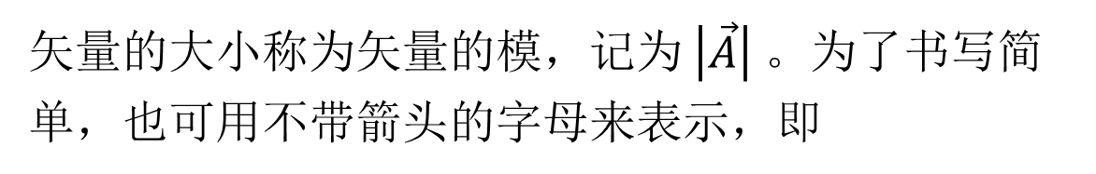
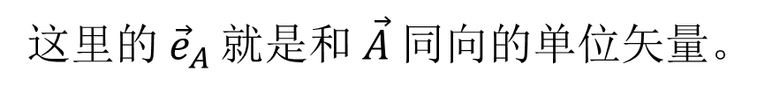

第二章 数学基础
矢量的大小称为矢量的模，记为$\left|\vec{A}\right|$。为了书写简
单，也可用不带箭头的字母来表示，即
$$A=\left|\vec{A}\right|$$
某方向上长度为 1 的矢量称为该方向的单位矢量。因
此一个矢量就可以表示成它的模乘上与其同方向的单
位矢量，即
$$\vec{A}=A{\vec{e}}_{A}$$
这里的${\vec{e}}_{A}$就是和$\vec{A}$同向的单位矢量。

Slide 3


第二章 数学基础
位置矢量：表示质点在空间的位置的矢量 。
标量的空间分布构成标量场，矢量的空间分布构成
矢量场。
2-2 矢量的代数运算
矢量的加法：满足平行四边形法则。
$$\vec{A}$$
$$\vec{B}$$
Notes:
不是位置矢量的矢量

Slide 4
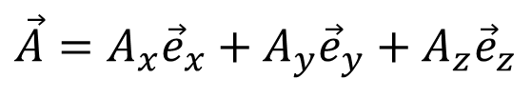
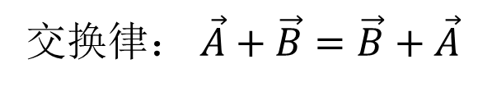
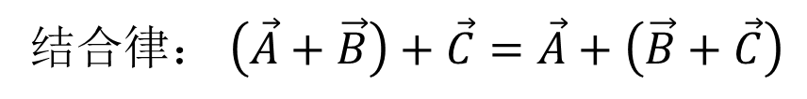
第二章 数学基础
由平行四边形法则可知，矢量$\vec{A}$在直角坐标系中可以写为
$$\vec{A}=A_{x}{\vec{e}}_{x}+A_{y}{\vec{e}}_{y}+A_{z}{\vec{e}}_{z}$$
矢量的加法符合结合律和交换律
结合律： $\left(\vec{A}+\vec{B}\right)+\vec{C}=\vec{A}+\left(\vec{B}+\vec{C}\right)$
交换律： $\vec{A}+\vec{B}=\vec{B}+\vec{A}$

Slide 5
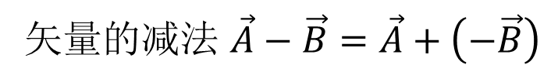
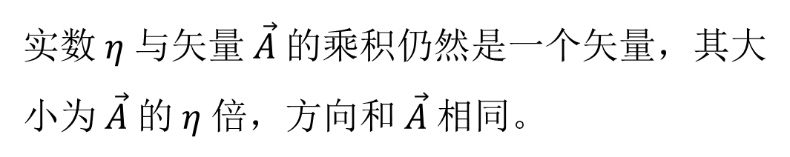
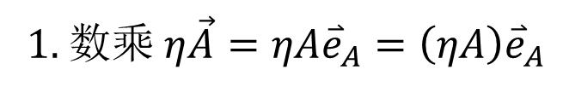
第二章 数学基础
矢量的减法 $\vec{A}−\vec{B}=\vec{A}+\left(−\vec{B}\right)$
这里的$−\vec{B}$是和$\vec{B}$大小相同方向相反的矢量。
2-3 矢量的乘法运算
1. 数乘$η\vec{A}=ηA{\overset{⃑}{e}}_{A}=\left(ηA\right){\overset{⃑}{e}}_{A}$
实数$η$与矢量$\vec{A}$的乘积仍然是一个矢量，其大
小为$\vec{A}$的$η$倍，方向和$\vec{A}$相同。
Notes:
eta 为负的情况

Slide 6
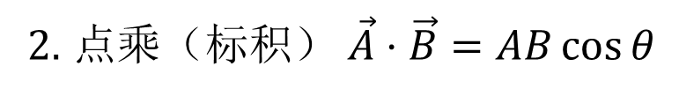
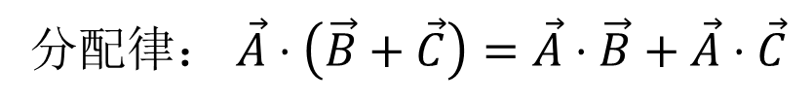
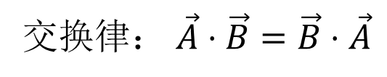
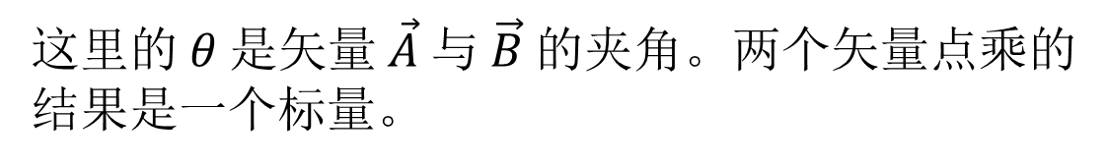
第二章 数学基础
2. 点乘（标积） $\vec{A}⋅\vec{B}=AB\cos{θ}$
这里的$θ$是矢量$\vec{A}$与$\vec{B}$的夹角。两个矢量点乘的
结果是一个标量。
矢量的点乘服从交换律和分配率
交换律： $\vec{A}⋅\vec{B}=\vec{B}⋅\vec{A}$
分配律： $\vec{A}⋅\left(\vec{B}+\vec{C}\right)=\vec{A}⋅\vec{B}+\vec{A}⋅\vec{C}$
在直角坐标系中
Notes:
三角行中的余弦定理

Slide 7
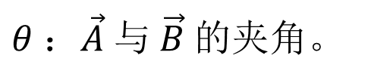
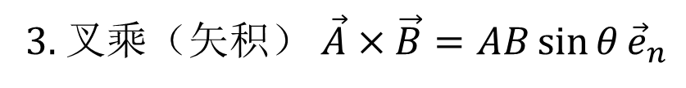

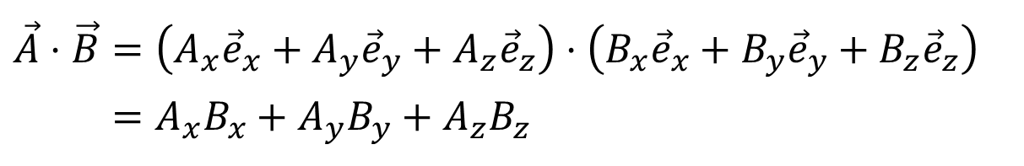



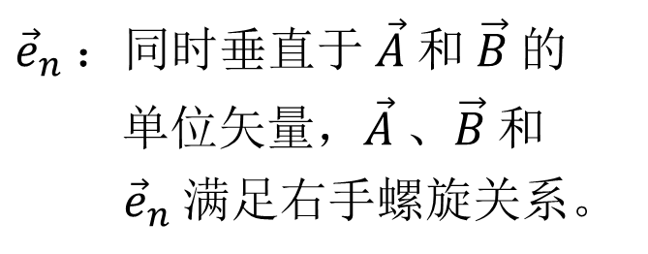
第二章 数学基础
$$\vec{A}⋅\vec{B}=\left(A_{x}{\vec{e}}_{x}+A_{y}{\vec{e}}_{y}+A_{z}{\vec{e}}_{z}\right)⋅\left(B_{x}{\vec{e}}_{x}+B_{y}{\vec{e}}_{y}+B_{z}{\vec{e}}_{z}\right) \\ =A_{x}B_{x}+A_{y}B_{y}+A_{z}B_{z}$$
3. 叉乘（矢积） $\vec{A}×\vec{B}=AB\sin{θ}{\vec{e}}_{n}$
$$\vec{A}×\vec{B}$$
$θ$：$\vec{A}$与$\vec{B}$的夹角。
${\vec{e}}_{n}$：同时垂直于$\vec{A}$和$\vec{B}$的
单位矢量，$\vec{A}$、$\vec{B}$和
${\vec{e}}_{n}$满足右手螺旋关系。
$$\vec{B}$$
$$θ$$
$$\vec{A}$$

Slide 8
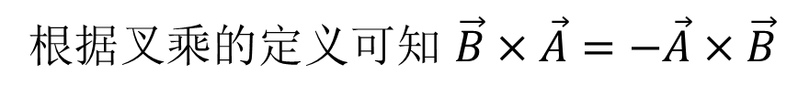
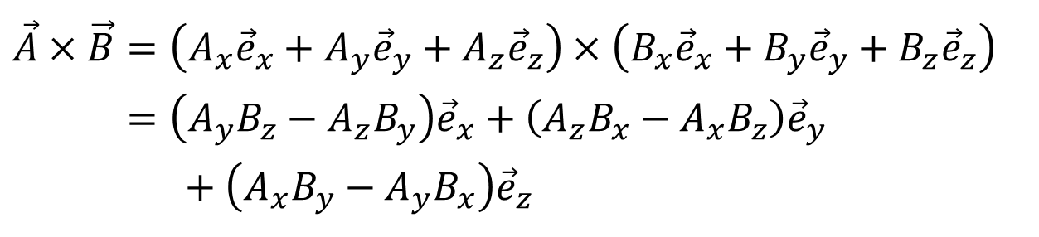
第二章 数学基础
根据叉乘的定义可知 $\vec{B}×\vec{A}=−\vec{A}×\vec{B}$
叉乘也符合分配率 $\vec{A}×\left(\vec{B}+\vec{C}\right)=\vec{A}×\vec{B}+\vec{A}×\vec{C}$
在直角坐标系中，叉乘可以写成
$$\vec{A}×\vec{B}=\left(A_{x}{\vec{e}}_{x}+A_{y}{\vec{e}}_{y}+A_{z}{\vec{e}}_{z}\right)×\left(B_{x}{\vec{e}}_{x}+B_{y}{\vec{e}}_{y}+B_{z}{\vec{e}}_{z}\right) \\ =\left(A_{y}B_{z}−A_{z}B_{y}\right){\vec{e}}_{x}+\left(A_{z}B_{x}−A_{x}B_{z}\right){\vec{e}}_{y} \\ +\left(A_{x}B_{y}−A_{y}B_{x}\right){\vec{e}}_{z}$$

Slide 9
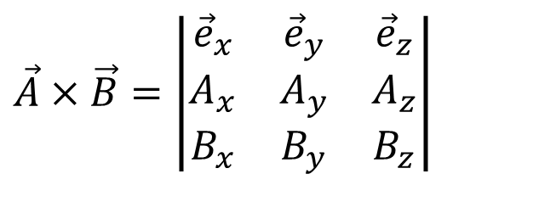
第二章 数学基础
可以将差乘的结果写成行列式的形式
$$\vec{A}×\vec{B}=\left|\begin{matrix}{\vec{e}}_{x} & {\vec{e}}_{y} & {\vec{e}}_{z} \\ A_{x} & A_{y} & A_{z} \\ B_{x} & B_{y} & B_{z}\end{matrix}\right|$$
例题
Notes:
例题 1-3-1

Slide 10


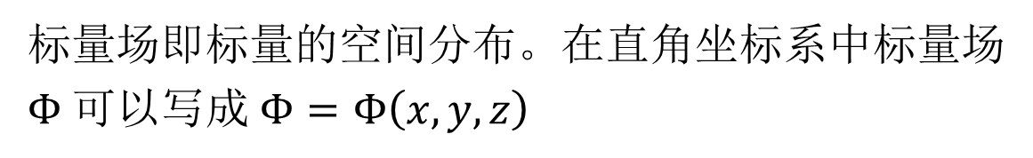

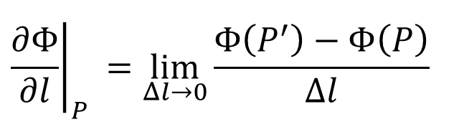
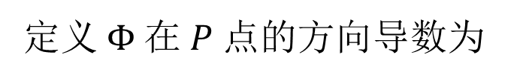


第二章 数学基础
2-4 标量场的梯度
标量场即标量的空间分布。在直角坐标系中标量场
$Φ$可以写成$Φ=Φ\left(x,y,z\right)$
假定$P$是空间中的某一点，标量场在该点的值为
$$Φ=Φ\left(P\right)$$
从 $P$ 点引出一条射线 $l$ ， $P^{′}$是$l$上的一个动点。
$$l$$
定义$Φ$在$P$点的方向导数为
$${\left.\frac{∂Φ}{∂l}\right|}_{P}^{}=\lim_{Δl→0}{\frac{Φ\left(P^{′}\right)−Φ\left(P\right)}{Δl}}$$
$$Δl$$
$$P^{′}$$
$$P$$

Slide 11
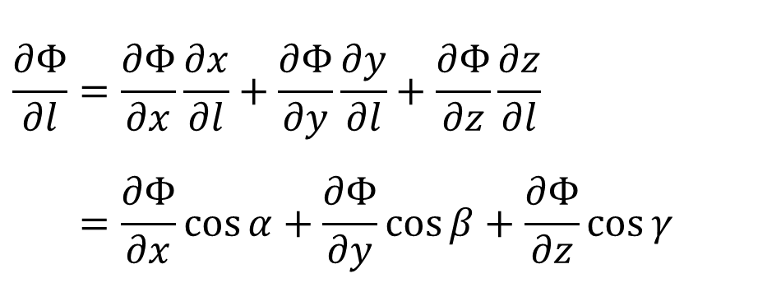
第二章 数学基础
直角坐标系中
$$\frac{∂Φ}{∂l}=\frac{∂Φ}{∂x}\frac{∂x}{∂l}+\frac{∂Φ}{∂y}\frac{∂y}{∂l}+\frac{∂Φ}{∂z}\frac{∂z}{∂l} \\ =\frac{∂Φ}{∂x}\cos{α}+\frac{∂Φ}{∂y}\cos{β}+\frac{∂Φ}{∂z}\cos{γ}$$
这里的$\cos{α}$、$\cos{β}$和$\cos{γ}$是矢量$\vec{l}$的三个方向余弦。
投影
Notes:
在黑板上画一画投影关系
多元函数求导的链式法则

Slide 12
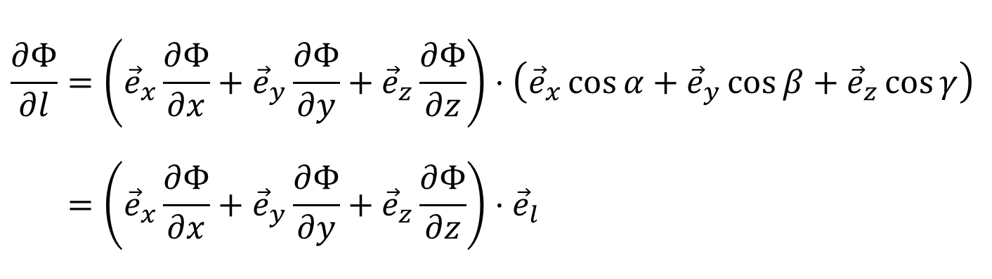
第二章 数学基础
因此，可以将方向导数写成两个矢量的标积。
$$\frac{∂Φ}{∂l}=\left({\vec{e}}_{x}\frac{∂Φ}{∂x}+{\vec{e}}_{y}\frac{∂Φ}{∂y}+{\vec{e}}_{z}\frac{∂Φ}{∂z}\right)⋅\left({\vec{e}}_{x}\cos{α}+{\vec{e}}_{y}\cos{β}+{\vec{e}}_{z}\cos{γ}\right) \\ =\left({\vec{e}}_{x}\frac{∂Φ}{∂x}+{\vec{e}}_{y}\frac{∂Φ}{∂y}+{\vec{e}}_{z}\frac{∂Φ}{∂z}\right)⋅{\vec{e}}_{l}$$
Notes:
8-29

Slide 13
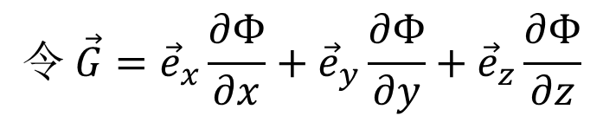
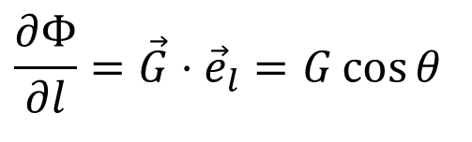
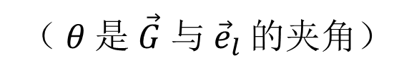
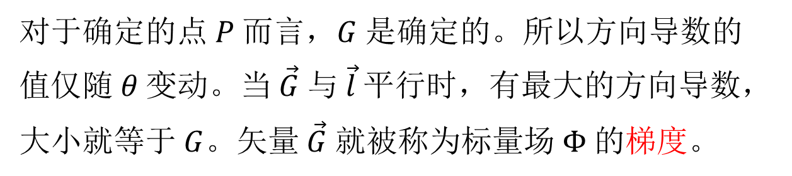
第二章 数学基础
$$\text{令} \vec{G}={\vec{e}}_{x}\frac{∂Φ}{∂x}+{\vec{e}}_{y}\frac{∂Φ}{∂y}+{\vec{e}}_{z}\frac{∂Φ}{∂z}$$
$$\frac{∂Φ}{∂l}=\vec{G}⋅{\vec{e}}_{l}=G\cos{θ}$$
则
（$θ$是$\vec{G}$与${\vec{e}}_{l}$的夹角）
对于确定的点$P$而言，$G$是确定的。所以方向导数的
值仅随$θ$变动。当$\vec{G}$与$\vec{l}$平行时，有最大的方向导数，
大小就等于$G$。矢量$\vec{G}$就被称为标量场$Φ$的梯度。

Slide 14
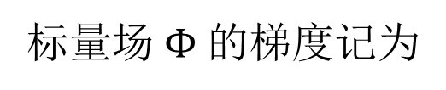
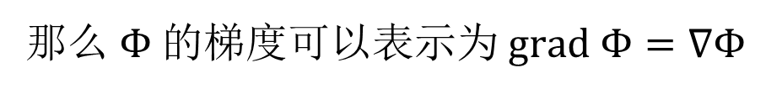
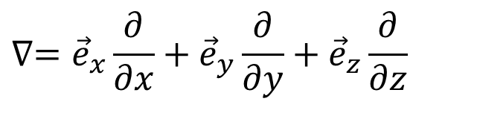
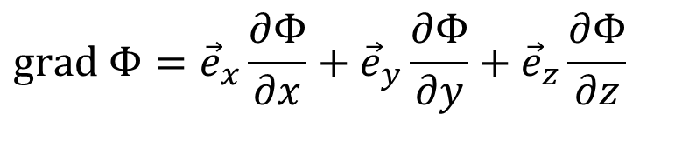
第二章 数学基础
标量场$Φ$的梯度记为
$$\text{grad} Φ={\vec{e}}_{x}\frac{∂Φ}{∂x}+{\vec{e}}_{y}\frac{∂Φ}{∂y}+{\vec{e}}_{z}\frac{∂Φ}{∂z}$$
$$∇={\vec{e}}_{x}\frac{∂}{∂x}+{\vec{e}}_{y}\frac{∂}{∂y}+{\vec{e}}_{z}\frac{∂}{∂z}$$
引入哈密顿算子
那么$Φ$的梯度可以表示为$\text{grad} Φ=∇Φ$
等值面
Notes:
等值面
Gradient 美/ˈɡreɪdiənt/

Slide 15


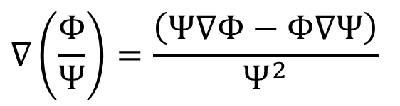



第二章 数学基础
梯度运算符合以下规则
$$\begin{matrix}∇C=0 & \left(C 为常数\right)\end{matrix}$$
$$\begin{matrix}∇\left(CΦ\right)=C∇Φ & \left(C 为常数\right)\end{matrix}$$
$$∇\left(Φ+Ψ\right)=∇Φ+∇Ψ$$
$$∇\left(ΦΨ\right)=Ψ∇Φ+Φ∇Ψ$$
$$∇\left(\frac{Φ}{Ψ}\right)=\frac{\left(Ψ∇Φ−Φ∇Ψ\right)}{Ψ^{2}}$$
$$∇F\left(Φ\right)=F^{′}\left(Φ\right)∇Φ$$
例题
Notes:
例题1-4-1
练习 |R| 的梯度。

Slide 16
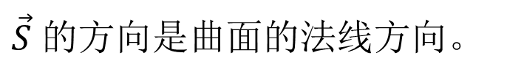
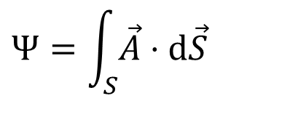
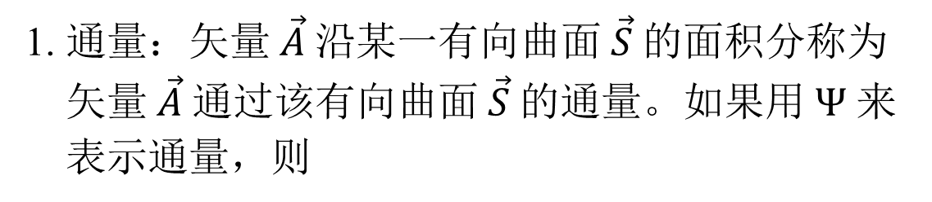



第二章 数学基础
2-5 矢量场的散度
1. 通量：矢量$\vec{A}$沿某一有向曲面$\vec{S}$的面积分称为
矢量$\vec{A}$通过该有向曲面$\vec{S}$的通量。如果用$Ψ$来 表示通量，则
$$Ψ=\int_{S}{\vec{A}⋅d\vec{S}}$$
$$\overset{⃑}{A}$$
$$\overset{⃑}{n}$$
$\vec{S}$的方向是曲面的法线方向。
$$θ$$
对于闭合曲面而言，其方向
通常为曲面的外法线方向。
如果闭合曲面的通量为正，说明闭合曲面所围的
区域存在着正源；如果通量为负，则存在着负源。

Slide 17
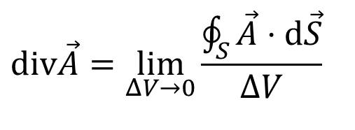
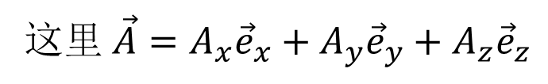
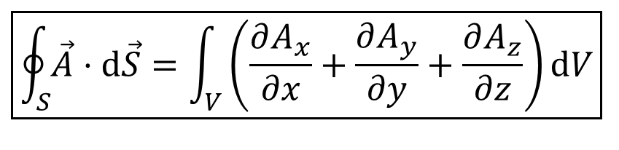
第二章 数学基础
2. 散度：通过包围单位体积的闭合面的通量。
$$\text{div}\vec{A}=\lim_{ΔV→0}{\frac{\oint_{S}{\vec{A}⋅d\vec{S}}}{ΔV}}$$
这里$\vec{A}=A_{x}{\vec{e}}_{x}+A_{y}{\vec{e}}_{y}+A_{z}{\vec{e}}_{z}$
$$\boxed{\oint_{S}{\vec{A}⋅d\vec{S}}=\int_{V}{\left(\frac{∂A_{x}}{∂x}+\frac{∂A_{y}}{∂y}+\frac{∂A_{z}}{∂z}\right)dV}}$$
高斯定理
将高斯定理应用到散度的定义式中，得
Notes:
Divergence 美/daɪˈvɜːrdʒəns/

Slide 18
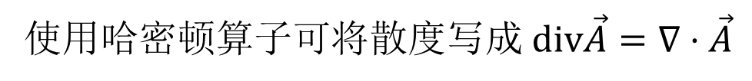
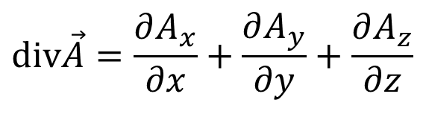
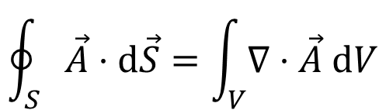
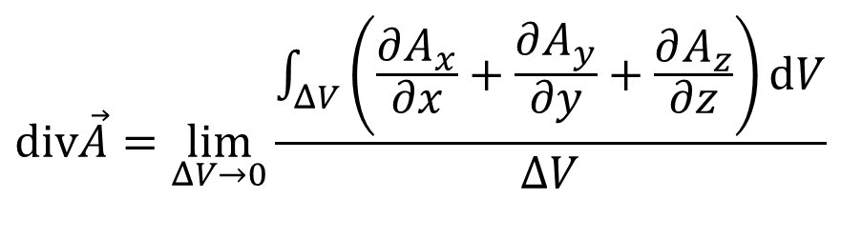
第二章 数学基础
$$\text{div}\vec{A}=\lim_{ΔV→0}{\frac{\int_{ΔV}{\left(\frac{∂A_{x}}{∂x}+\frac{∂A_{y}}{∂y}+\frac{∂A_{z}}{∂z}\right)dV}}{ΔV}}$$
$$\text{div}\vec{A}=\frac{∂A_{x}}{∂x}+\frac{∂A_{y}}{∂y}+\frac{∂A_{z}}{∂z}$$
利用积分中值定理可得
使用哈密顿算子可将散度写成$\text{div}\vec{A}=∇⋅\vec{A}$
那么高斯定理（散度定理）又可以写成
$$\oint_{S}{\vec{A}⋅d\vec{S}}=\int_{V}{∇⋅\vec{A} dV}$$

Slide 19
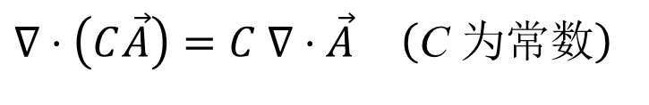
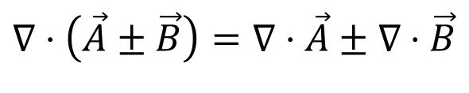
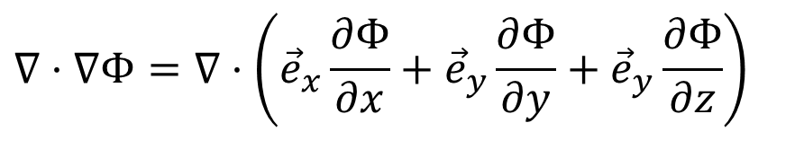
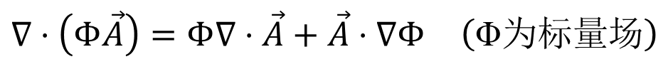
第二章 数学基础
散度运算符合下列规则
$$∇⋅\left(\vec{A}±\vec{B}\right)=∇⋅\vec{A}±∇⋅\vec{B}$$
$$\begin{matrix}∇⋅\left(C\vec{A}\right)=C ∇⋅\vec{A} & \left(\text{C} \text{为常数}\right)\end{matrix}$$
$$\begin{matrix}∇⋅\left(Φ\vec{A}\right)=Φ∇⋅\vec{A}+\vec{A}⋅∇Φ & \left(\text{Φ}\text{为标量场}\right)\end{matrix}$$
E
梯度的散度
$$∇⋅∇Φ=∇⋅\left({\vec{e}}_{x}\frac{∂Φ}{∂x}+{\vec{e}}_{y}\frac{∂Φ}{∂y}+{\vec{e}}_{y}\frac{∂Φ}{∂z}\right)$$

Slide 20
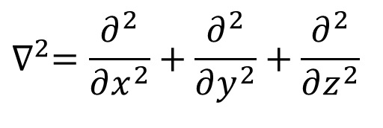
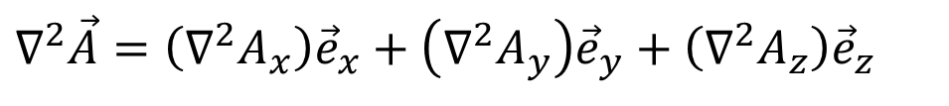

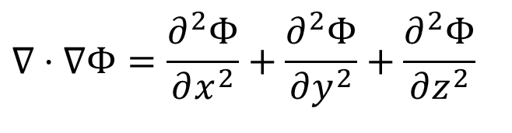
第二章 数学基础
$$∇⋅∇Φ=\frac{∂^{2}Φ}{∂x^{2}}+\frac{∂^{2}Φ}{∂y^{2}}+\frac{∂^{2}Φ}{∂z^{2}}$$
$$∇^{2}=\frac{∂^{2}}{∂x^{2}}+\frac{∂^{2}}{∂y^{2}}+\frac{∂^{2}}{∂z^{2}}$$
定义拉普拉斯算子
则梯度的散度可以写成
$$∇⋅∇Φ=∇^{2}Φ$$
拉普拉斯算符也可以作用于矢量场
$$∇^{2}\vec{A}=\left(∇^{2}A_{x}\right){\vec{e}}_{x}+\left(∇^{2}A_{y}\right){\vec{e}}_{y}+\left(∇^{2}A_{z}\right){\vec{e}}_{z}$$
例 2.3 (P23) 直角坐标
Notes:
例 1-5-1

Slide 21







第二章 数学基础
2-6 矢量场的旋度
矢量场沿一有向曲线的
积分称之为线积分
$$\int_{l}{\overset{⃑}{A}⋅d\overset{⃑}{l}}$$
$$\overset{⃑}{A}$$
l
l
$$\overset{⃑}{A}$$
积分路径闭合的线积分
称之为环量
$$\oint_{l}{\overset{⃑}{A}⋅d\overset{⃑}{l}}$$
设$M$为矢量场$\overset{⃑}{A}$中的一点，而$l$是围绕着$M$的一个闭合回路。那么闭合回路所围表面$∆S$ 的法线方向${\overset{⃑}{e}}_{n}$和$l$的绕行方向之间满足右手螺旋。
$${\overset{⃑}{e}}_{n}$$
l
$$\overset{⃑}{A}$$
M
△S
Notes:
例 1-5-1

Slide 22




第二章 数学基础
$$\lim_{ΔS→0}{\frac{\oint_{l}{\overset{⃑}{A}⋅d\overset{⃑}{l}}}{ΔS}}$$
$M$点的环量面密度
对于$M$点而言，随${\vec{e}}_{n}$的不同，即选取不同的绕行曲线，
环量面密度也会发生变化。通过最大的环量面密度即与
相应的单位矢量${\vec{e}}_{n}$，可以定义矢量场的旋度
$$\text{rot}\overset{⃑}{A}={\vec{e}}_{n}{\left.\lim_{ΔS→0}{\frac{\oint_{l}{\overset{⃑}{A}⋅d\overset{⃑}{l}}}{ΔS}}\right|}_{max}$$
Notes:
例 1-5-1
Rotation 美/roʊˈteɪʃn/

Slide 23



第二章 数学基础
为了得到旋度的具体表达式，需要使用斯托克斯公式
对于矢量场$\vec{A}=A_{x}{\vec{e}}_{x}+A_{y}{\vec{e}}_{y}+A_{z}{\vec{e}}_{z}$有
$$\boxed{\begin{aligned}\oint_{l}{\vec{A}⋅d\overset{⃑}{l}}&=\int_{S}{\left[\left(\frac{∂A_{z}}{∂y}−\frac{∂A_{y}}{∂z}\right)\cos{α}+\left(\frac{∂A_{x}}{∂z}−\frac{∂A_{z}}{∂x}\right)\cos{β}\right.} \\ \left.+\left(\frac{∂A_{y}}{∂x}−\frac{∂A_{x}}{∂y}\right)\cos{γ}\right]dS\end{aligned}}$$
这里的$l$是$S$的边界， $\cos{α}$、$\cos{β}$和$\cos{γ}$是面元 $dS$
的法线${\vec{e}}_{n}$的三个方向余弦。
Notes:
例 1-5-1

Slide 24


第二章 数学基础
将斯托克斯公式代入环量面密度可得
$$\lim_{ΔS→0}{\frac{\oint_{l}{\overset{⃑}{A}⋅d\overset{⃑}{l}}}{ΔS}} \\ =\lim_{ΔS→0}{\frac{\int_{ΔS}{\left[\left(\frac{∂A_{z}}{∂y}−\frac{∂A_{y}}{∂z}\right)\cos{α}+\left(\frac{∂A_{x}}{∂z}−\frac{∂A_{z}}{∂x}\right)\cos{β}+\left(\frac{∂A_{y}}{∂x}−\frac{∂A_{x}}{∂y}\right)\cos{γ}\right]dS}}{ΔS}}$$
定义一个矢量
$$\vec{R}=\left(\frac{∂A_{z}}{∂y}−\frac{∂A_{y}}{∂z}\right){\vec{e}}_{x}+\left(\frac{∂A_{x}}{∂z}−\frac{∂A_{z}}{∂x}\right){\vec{e}}_{y}+\left(\frac{∂A_{y}}{∂x}−\frac{∂A_{x}}{∂y}\right){\vec{e}}_{z}$$
Notes:
例 1-5-1

Slide 25




第二章 数学基础
环量面密度可以写为
$$\lim_{ΔS→0}{\frac{\oint_{l}{\overset{⃑}{A}⋅d\overset{⃑}{l}}}{ΔS}}=\lim_{ΔS→0}{\frac{\int_{ΔS}{\vec{R}⋅{\vec{e}}_{n}dS}}{ΔS}}$$
图
这里${\vec{e}}_{n}={\vec{e}}_{x}\cos{α}+{\vec{e}}_{y}\cos{β}+{\vec{e}}_{z}\cos{γ}$
利用积分中值定理，$M$点处的环量面密度就等于
$$\vec{R}\left(M\right)⋅{\vec{e}}_{n}=R\left(M\right)\cos{θ}$$
$θ$是$\vec{R}$与${\vec{e}}_{n}$的夹角。
Notes:
例 1-5-1

Slide 26


第二章 数学基础
因此，当${\vec{e}}_{n}$与$\vec{R}$平行时，环量面密度取最大值
$${\left.\lim_{ΔS→0}{\frac{\oint_{l}{\overset{⃑}{A}⋅d\overset{⃑}{l}}}{ΔS}}\right|}_{max}$$
所以矢量场的旋度
$$\text{rot}\vec{A}=R{\vec{e}}_{n}=\vec{R} \\ =\left(\frac{∂A_{z}}{∂y}−\frac{∂A_{y}}{∂z}\right){\vec{e}}_{x}+\left(\frac{∂A_{x}}{∂z}−\frac{∂A_{z}}{∂x}\right){\vec{e}}_{y}+\left(\frac{∂A_{y}}{∂x}−\frac{∂A_{x}}{∂y}\right){\vec{e}}_{z}$$
Notes:
例 1-5-1

Slide 27



第二章 数学基础
使用哈密顿算符$\text{rot}\vec{A}=∇×\vec{A}$
展开
也可以用行列式来表示旋度
$$\text{rot}\vec{A}=\left|\begin{matrix}{\vec{e}}_{x} & {\vec{e}}_{y} & {\vec{e}}_{z} \\ \frac{∂}{∂x} & \frac{∂}{∂y} & \frac{∂}{∂z} \\ A_{x} & A_{y} & A_{z}\end{matrix}\right|$$
有时也用 $\text{curl} \vec{A}$来表示矢量场的旋度。
Notes:
例 1-5-1

Slide 28
第二章 数学基础
例题：有矢量场$\vec{A}=y{\vec{e}}_{x}+z{\vec{e}}_{y}+x{\vec{e}}_{z}$，求其旋度。
2-7 无旋场与无散场
散度处处为零的矢量场称为无散场；旋度处处为零的
矢量场称为无旋场。
任一矢量的旋度的散度一定等于零，所以任一矢量的
旋度就是无散场。
对矢量场$\vec{A}=A_{x}{\vec{e}}_{x}+A_{y}{\vec{e}}_{y}+A_{z}{\vec{e}}_{z}$，其旋度的散度为
Notes:
例 1-5-1

Slide 29

第二章 数学基础
$$∇⋅\left(∇×\vec{A}\right)=\left({\vec{e}}_{x}\frac{∂}{∂x}+{\vec{e}}_{y}\frac{∂}{∂y}+{\vec{e}}_{z}\frac{∂}{∂z}\right)⋅\left[{\vec{e}}_{x}\left(\frac{∂A_{z}}{∂y}−\frac{∂A_{y}}{∂z}\right)\right. \\ \left.+{\vec{e}}_{y}\left(\frac{∂A_{x}}{∂z}−\frac{∂A_{z}}{∂x}\right)+{\vec{e}}_{z}\left(\frac{∂A_{y}}{∂x}−\frac{∂A_{x}}{∂y}\right)\right] \\ =\frac{∂}{∂x}\left(\frac{∂A_{z}}{∂y}−\frac{∂A_{y}}{∂z}\right)+\frac{∂}{∂y}\left(\frac{∂A_{x}}{∂z}−\frac{∂A_{z}}{∂x}\right)+\frac{∂}{∂z}\left(\frac{∂A_{y}}{∂x}−\frac{∂A_{x}}{∂y}\right) \\ =0$$
Notes:
例 1-5-1

Slide 30


第二章 数学基础
任一标量的梯度的旋度一定等于零，所以任一标量的梯度就是无旋场。
设有一标量场$u=u\left(x,y,z\right)$
$$∇×\left(∇u\right)=\left({\vec{e}}_{x}\frac{∂}{∂x}+{\vec{e}}_{y}\frac{∂}{∂y}+{\vec{e}}_{z}\frac{∂}{∂z}\right)×\left({\vec{e}}_{x}\frac{∂u}{∂x}+{\vec{e}}_{y}\frac{∂u}{∂y}+{\vec{e}}_{z}\frac{∂u}{∂z}\right) \\ ={\vec{e}}_{x}\left(\frac{∂}{∂y}\frac{∂u}{∂z}−\frac{∂}{∂z}\frac{∂u}{∂y}\right)+{\vec{e}}_{y}\left(\frac{∂}{∂z}\frac{∂u}{∂x}−\frac{∂}{∂x}\frac{∂u}{∂z}\right)+{\vec{e}}_{z}\left(\frac{∂}{∂x}\frac{∂u}{∂y}−\frac{∂}{∂y}\frac{∂u}{∂x}\right) \\ =0$$
Notes:
例 1-5-1

Slide 31



第二章 数学基础
2-8 亥姆霍兹定理
若已知矢量场$\vec{F}$在区域$V$中的散度和旋度，并且知道
$\vec{F}$在$V$的闭合边界$S$上的值，那么就可以通过以下的
方法来唯一的确定矢量场$\vec{F}$。
首先构造标量场$u$和矢量场$\vec{A}$。
$$u\left(\vec{r}\right)=\frac{1}{4π}\int_{V}{\frac{∇^{′}⋅\vec{F}\left(\vec{r^{′}}\right)}{\left|\vec{r}−\vec{r^{′}}\right|}dV^{′}}−\frac{1}{4π}\oint_{S}{\frac{\vec{e_{n}^{′}}⋅\vec{F}\left(\vec{r^{′}}\right)}{\left|\vec{r}−\vec{r^{′}}\right|}dS^{′}}$$
Notes:
例 1-5-1

Slide 32


第二章 数学基础
$$\vec{A}\left(\vec{r}\right)=\frac{1}{4π}\int_{V}{\frac{∇^{′}×\vec{F}\left(\vec{r^{′}}\right)}{\left|\vec{r}−\vec{r^{′}}\right|}dV^{′}}−\frac{1}{4π}\oint_{S}{\frac{\vec{e_{n}^{′}}×\vec{F}\left(\vec{r^{′}}\right)}{\left|\vec{r}−\vec{r^{′}}\right|}dS^{′}}$$
有了$u$和$\vec{A}$之后，可得$\vec{F}=−∇u+∇×\vec{A}$
结论：
矢量场由其散度、旋度和边界条件唯一确定；
矢量场可分解成一个无旋场加一个无散场。
Notes:
例 1-5-1

Slide 33















第二章 数学基础
2-9 正交坐标系
1. 直角坐标系（变量$\begin{matrix}x, & y, & z\end{matrix}$）
$$z$$
空间位置 $P\left(x_{0},y_{0},z_{0}\right)$
$$z_{0}$$
单位矢量 $\begin{matrix}\hat{e}x & \hat{e}y & \hat{e}z\end{matrix}$
$$P\left(x_{0},y_{0},z_{0}\right)$$
$${\hat{e}}_{z}$$
$$\overset{⃑}{r}$$
单位矢量之间满足右手螺旋关系
$$y_{0}$$
$${\hat{e}}_{y}$$
$${\hat{e}}_{x}×{\hat{e}}_{y}={\hat{e}}_{z} \\ {\hat{e}}_{y}×{\hat{e}}_{z}={\hat{e}}_{x} \\ {\hat{e}}_{z}×{\hat{e}}_{x}={\hat{e}}_{y}$$
$${\hat{e}}_{x}$$
O
$$y$$
$$x_{0}$$
$$x$$
Notes:
例 1-5-1

Slide 34















第二章 数学基础
位置矢量 $\overset{⃑}{r}={\hat{e}}_{x}x+{\hat{e}}_{y}y+{\hat{e}}_{z}z$
$$z$$
$$z_{0}$$
其微分为 $d\overset{⃑}{r}=\hat{e}xdx+\hat{e}ydy+\hat{e}zdz$
$$P\left(x_{0},y_{0},z_{0}\right)$$
三个面积元
$${\hat{e}}_{z}$$
$$\overset{⃑}{r}$$
$${\hat{e}}_{y}$$
$$d{\overset{⃑}{S}}_{x}={\hat{e}}_{x}dydz \\ d{\overset{⃑}{S}}_{y}={\hat{e}}_{y}dzdx \\ d{\overset{⃑}{S}}_{z}={\hat{e}}_{z}dxdy$$
$${\hat{e}}_{x}$$
$$y_{0}$$
O
$$y$$
$$x_{0}$$
$$x$$
体积元 $dV=dxdydz$
Notes:
例 1-5-1

Slide 35

第二章 数学基础

Slide 36

第二章 数学基础
直角坐标系中的矢量运算，有如下两个矢量
$$\begin{matrix}\overset{⃑}{A}=A_{x}{\hat{e}}_{x}+A_{y}{\hat{e}}_{y}+A_{z}{\hat{e}}_{z}, & \overset{⃑}{B}=B_{x}{\hat{e}}_{x}+B_{y}{\hat{e}}_{y}+B_{z}{\hat{e}}_{z}\end{matrix}$$
$A_{x}$表示矢量$\overset{⃑}{A}$在$x$轴上的投影，其它的以此类推。
加法 $\overset{⃑}{A}+\overset{⃑}{B}={\hat{e}}_{x}\left(A_{x}+B_{x}\right)+{\hat{e}}_{y}\left(A_{y}+B_{y}\right)+{\hat{e}}_{z}\left(A_{z}+B_{z}\right)$
点乘 $\overset{⃑}{A}⋅\overset{⃑}{B}=\left({\hat{e}}_{x}A_{x}+{\hat{e}}_{y}A_{y}+{\hat{e}}_{z}A_{z}\right)⋅\left({\hat{e}}_{x}B_{x}+{\hat{e}}_{y}B_{y}+{\hat{e}}_{z}B_{z}\right)$
$=A_{x}B_{x}+A_{y}B_{y}+A_{z}B_{z}$
Notes:
例 1-5-1

Slide 37

第二章 数学基础
叉乘
$$\overset{⃑}{A}×\overset{⃑}{B}=\left({\hat{e}}_{x}A_{x}+{\hat{e}}_{y}A_{y}+{\hat{e}}_{z}A_{z}\right)×\left({\hat{e}}_{x}B_{x}+{\hat{e}}_{y}B_{y}+{\hat{e}}_{z}B_{z}\right) \\ ={\hat{e}}_{x}\left(A_{y}B_{z}−A_{z}B_{y}\right)+{\hat{e}}_{y}\left(A_{z}B_{x}−A_{x}B_{z}\right)+{\hat{e}}_{z}\left(A_{x}B_{y}−A_{y}B_{x}\right) \\ =\left|\begin{matrix}{\hat{e}}_{x} & {\hat{e}}_{y} & {\hat{e}}_{z} \\ A_{x} & A_{y} & A_{z} \\ B_{x} & B_{y} & B_{z}\end{matrix}\right|$$
Notes:
例 1-5-1

Slide 38



第二章 数学基础
$$∇f={\vec{e}}_{x}\frac{∂f}{∂x}+{\vec{e}}_{y}\frac{∂f}{∂y}+{\vec{e}}_{z}\frac{∂f}{∂z}$$
梯度：
$$∇⋅\vec{A}=\frac{∂}{∂x}A_{x}+\frac{∂}{∂y}A_{y}+\frac{∂}{∂z}A_{z}$$
散度：
$$∇×\vec{A}=\left|\begin{matrix}{\vec{e}}_{x} & {\vec{e}}_{x} & {\vec{e}}_{x} \\ \frac{∂}{∂x} & \frac{∂}{∂y} & \frac{∂}{∂z} \\ A_{x} & A_{y} & A_{z}\end{matrix}\right|$$
旋度：
Notes:
例 1-5-1

Slide 39














第二章 数学基础
2. 圆柱坐标系（变量 $\begin{matrix}ρ, & φ, & z\end{matrix}$）
$$z$$
空间位置$P\left(ρ_{0},φ_{0},z_{0}\right)$
$${\hat{e}}_{z}$$
$$ρ$$
单位矢量 $\begin{matrix}{\hat{e}}_{ρ} & {\hat{e}}_{φ} & {\hat{e}}_{z}\end{matrix}$
$$P\left(ρ_{0},φ_{0},z_{0}\right)$$
$$\overset{⃑}{r}$$
单位矢量之间满足右手螺旋关系
O
$${\hat{e}}_{ρ}×{\hat{e}}_{φ}={\hat{e}}_{z} \\ {\hat{e}}_{φ}×{\hat{e}}_{z}={\hat{e}}_{ρ} \\ {\hat{e}}_{z}×{\hat{e}}_{ρ}={\hat{e}}_{φ}$$
$$y$$
$$φ$$
$${\hat{e}}_{φ}$$
$$x$$
$${\hat{e}}_{ρ}$$
随角度变化
Notes:
例 1-5-1

Slide 40












第二章 数学基础
$$z$$
柱坐标系的变量与直角坐标系
的变量之间的变换
$${\hat{e}}_{z}$$
$$ρ$$
$$P\left(ρ_{0},φ_{0},z_{0}\right)$$
$$ρ=\sqrt{x^{2}+y^{2}} \\ φ=\arctan\left(\frac{y}{x}\right)$$
$$\overset{⃑}{r}$$
O
$${\hat{e}}_{φ}$$
$$y$$
$$φ$$
或者
$$x=ρ\text{cos}φ \\ y=ρ\text{sin}φ$$
$$x$$
$${\hat{e}}_{ρ}$$
Notes:
例 1-5-1

Slide 41



第二章 数学基础
直角坐标单位矢量与柱坐标单位矢量间的转换
$${\hat{e}}_{ρ}={\hat{e}}_{x}\text{cos}φ+{\hat{e}}_{y}\text{sin}φ \\ {\hat{e}}_{φ}=−{\hat{e}}_{x}\text{sin}φ+{\hat{e}}_{y}\text{cos}φ$$
$$\hat{e}x={\hat{e}}_{ρ}\text{cos}φ−{\hat{e}}_{φ}\text{sin}φ \\ \hat{e}y={\hat{e}}_{ρ}\text{sin}φ+{\hat{e}}_{φ}\text{cos}φ$$
或
图
${\hat{e}}_{ρ}$和${\hat{e}}_{φ}$随$φ$变化，它们对变化，它们对$φ$的偏导数为
$$\left\{\begin{matrix}\frac{∂{\hat{e}}_{ρ}}{∂φ}=−{\hat{e}}_{x}\sin{φ}+{\hat{e}}_{y}\cos{φ}={\hat{e}}_{φ} \\ \frac{∂{\hat{e}}_{φ}}{∂φ}=−{\hat{e}}_{x}\cos{φ}−{\hat{e}}_{y}\sin{φ}=−{\hat{e}}_{ρ}\end{matrix}\right.$$
Notes:
例 1-5-1

Slide 42

第二章 数学基础
柱坐标中的矢量的表示 $\overset{⃑}{A}=A_{ρ}{\hat{e}}_{ρ}+A_{φ}{\hat{e}}_{φ}+A_{z}{\hat{e}}_{z}$
矢量运算（空间同一位置处）
加法
$$\overset{⃑}{A}+\overset{⃑}{B}={\hat{e}}_{ρ}\left(A_{ρ}+B_{ρ}\right)+{\hat{e}}_{φ}\left(A_{φ}+B_{φ}\right)+{\hat{e}}_{z}\left(A_{z}+B_{z}\right)$$
点乘
$$\overset{⃑}{A}⋅\overset{⃑}{B}=\left({\hat{e}}_{ρ}A_{ρ}+{\hat{e}}_{φ}A_{φ}+{\hat{e}}_{z}A_{z}\right)⋅\left({\hat{e}}_{ρ}B_{ρ}+{\hat{e}}_{φ}B_{φ}+{\hat{e}}_{z}B_{z}\right) \\ =A_{ρ}B_{ρ}+A_{φ}B_{φ}+A_{z}B_{z}$$
Notes:
例 1-5-1

Slide 43

第二章 数学基础
叉乘
$$\overset{⃑}{A}×\overset{⃑}{B}=\left({\hat{e}}_{ρ}A_{ρ}+{\hat{e}}_{φ}A_{φ}+{\hat{e}}_{z}A_{z}\right)×\left({\hat{e}}_{ρ}B_{ρ}+{\hat{e}}_{φ}B_{φ}+{\hat{e}}_{z}B_{z}\right) \\ ={\hat{e}}_{ρ}\left(A_{φ}B_{z}−A_{z}B_{φ}\right)+{\hat{e}}_{φ}\left(A_{z}B_{ρ}−A_{ρ}B_{z}\right)+{\hat{e}}_{z}\left(A_{ρ}B_{φ}−A_{φ}B_{ρ}\right) \\ =\left|\begin{matrix}{\hat{e}}_{ρ} & {\hat{e}}_{φ} & {\hat{e}}_{z} \\ A_{ρ} & A_{φ} & A_{z} \\ B_{ρ} & B_{φ} & B_{z}\end{matrix}\right|$$
Notes:
例 1-5-1

Slide 44



第二章 数学基础
柱坐标中位置矢量的表示$\overset{⃑}{r}={\hat{e}}_{ρ}ρ+{\hat{e}}_{z}z$
其微分元是
$$d\overset{⃑}{r}=d\left({\hat{e}}_{ρ}ρ\right)+d\left({\hat{e}}_{z}z\right)={\hat{e}}_{ρ}dρ+ρd{\hat{e}}_{ρ}+{\hat{e}}_{z}dz \\ ={\hat{e}}_{ρ}dρ+{\hat{e}}_{φ}ρdφ+{\hat{e}}_{z}dz$$
三个面积元
$$\begin{matrix}d{\overset{⃑}{S}}_{ρ}={\hat{e}}_{ρ}ρdφdz & d{\overset{⃑}{S}}_{φ}={\hat{e}}_{φ}dρdz & d{\overset{⃑}{S}}_{z}={\hat{e}}_{z}ρdρdφ\end{matrix}$$
体积元 $dV=ρdρdφdz$
Notes:
例 1-5-1

Slide 45

第二章 数学基础
Notes:
例 1-5-1

Slide 46



第二章 数学基础
柱坐标中的梯度、散度和旋度
$$∇f={\vec{e}}_{ρ}\frac{∂f}{∂ρ}+{\vec{e}}_{φ}\frac{1}{ρ}\frac{∂f}{∂φ}+{\vec{e}}_{z}\frac{∂f}{∂z}$$
梯度：
$$∇⋅\vec{A}=\frac{1}{ρ}\frac{∂}{∂ρ}\left(ρA_{ρ}\right)+\frac{1}{ρ}\frac{∂A_{φ}}{∂φ}+\frac{∂A_{z}}{∂z}$$
散度：
$$∇×\vec{A}=\frac{1}{ρ}\left|\begin{matrix}{\vec{e}}_{ρ} & ρ{\vec{e}}_{φ} & {\vec{e}}_{z} \\ \frac{∂}{∂ρ} & \frac{∂}{∂φ} & \frac{∂}{∂z} \\ A_{ρ} & ρA_{φ} & A_{z}\end{matrix}\right|$$
旋度：
Notes:
例 1-5-1

Slide 47


第二章 数学基础
例题1：已知$\vec{A}={\vec{e}}_{x}+\sqrt{3}{\vec{e}}_{y}$，求$\vec{A}$在柱坐标下的表示。
例题2：已知矢量场$\vec{A}\left(x,y\right)=−y\vec{e}x+x\vec{e}y$，求$\vec{A}$在柱
坐标下的表示。
例题3：在由$ρ=5, z=0$和$z=4$围成的圆柱形区域
对矢量$\vec{A}={\vec{e}}_{ρ}ρ^{2}+{\vec{e}}_{z}2z$验证散度定理。
Notes:
例 1-5-1

Slide 48














第二章 数学基础
3. 球坐标系（变量$\begin{matrix}r, & θ, & φ\end{matrix}$）
$$z$$
空间位置$P\left(r_{0},θ_{0},φ_{0}\right)$
$$P\left(r_{0},θ_{0},φ_{0}\right)$$
单位矢量$\begin{matrix}{\hat{e}}_{r} & {\hat{e}}_{θ} & {\hat{e}}_{φ}\end{matrix}$
$${\hat{e}}_{r}$$
$$θ$$
$${\hat{e}}_{φ}$$
单位矢量之间满足右手螺旋关系
$$r$$
$${\hat{e}}_{θ}$$
$$y$$
$${\hat{e}}_{r}×{\hat{e}}_{θ}={\hat{e}}_{φ} \\ {\hat{e}}_{θ}×{\hat{e}}_{φ}={\hat{e}}_{r} \\ {\hat{e}}_{φ}×{\hat{e}}_{r}={\hat{e}}_{θ}$$
$$φ$$
$$x$$
Notes:
例 1-5-1

Slide 49












第二章 数学基础
球坐标系的变量与直角坐标
系的变量之间的变换
$$z$$
$$r=\sqrt{x^{2}+y^{2}+z^{2}} \\ θ=\arccos\left(\frac{z}{\sqrt{x^{2}+y^{2}+z^{2}}}\right) \\ φ=\arctan\left(\frac{y}{x}\right)$$
$$P\left(r_{0},θ_{0},φ_{0}\right)$$
$${\hat{e}}_{r}$$
$$θ$$
$${\hat{e}}_{φ}$$
$$r$$
$${\hat{e}}_{θ}$$
$$y$$
$$φ$$
$$x=r\sin{θ}\cos{φ} \\ y=r\sin{θ}\sin{φ} \\ z=r\cos{θ}$$
$$x$$
或者
Notes:
例 1-5-1

Slide 50


第二章 数学基础
直角坐标单位矢量与球坐标单位矢量间的转换
$$\left\{\begin{aligned}&{\hat{e}}_{r}={\hat{e}}_{x}\text{sin}θ\text{cos}φ+{\hat{e}}_{y}\text{sin}θ\text{sin}φ+{\hat{e}}_{z}\text{cos}θ \\ &{\hat{e}}_{θ}={\hat{e}}_{x}\text{cos}θ\text{cos}φ+{\hat{e}}_{y}\text{cos}θ\text{sin}φ−{\hat{e}}_{z}\text{sin}θ \\ &{\hat{e}}_{φ}=−{\hat{e}}_{x}\sin{φ}+{\hat{e}}_{y}\text{cos}φ\end{aligned}\right.$$
$$\left\{\begin{aligned}&\hat{e}x={\hat{e}}_{r}\text{sin}θ\text{cos}φ+{\hat{e}}_{θ}\text{cos}θ\text{cos}φ−{\hat{e}}_{φ}\sin{φ} \\ &\hat{e}y={\hat{e}}_{r}\text{sin}θ\text{sin}φ+{\hat{e}}_{θ}\text{cos}θ\text{sin}φ+{\hat{e}}_{φ}\text{cos}φ \\ &\hat{e}z={\hat{e}}_{r}\cos{θ}−{\hat{e}}_{θ}\sin{θ}\end{aligned}\right.$$
或
Notes:
例 1-5-1

Slide 51

第二章 数学基础
单位矢量不是常矢量，它们的偏导数分别为
$$\begin{matrix}\left\{\begin{matrix}\frac{∂{\hat{e}}_{r}}{∂θ}={\hat{e}}_{θ}, \\ \frac{∂{\hat{e}}_{θ}}{∂θ}=−{\hat{e}}_{r}, \\ \frac{∂{\hat{e}}_{φ}}{∂θ}=0, \end{matrix}\right. & \left\{\begin{matrix}\frac{∂{\hat{e}}_{r}}{∂φ}={\hat{e}}_{φ}\sin{θ} \\ \frac{∂{\hat{e}}_{θ}}{∂φ}={\hat{e}}_{φ}\cos{θ} \\ \frac{∂{\hat{e}}_{φ}}{∂φ}=−{\hat{e}}_{r}\sin{θ}−{\hat{e}}_{φ}\cos{θ}\end{matrix}\right.\end{matrix}$$
柱坐标中的矢量的表示$\overset{⃑}{A}=A_{r}{\hat{e}}_{r}+A_{θ}{\hat{e}}_{θ}+A_{φ}{\hat{e}}_{φ}$
矢量运算（空间同一位置处）
加法$\overset{⃑}{A}+\overset{⃑}{B}={\hat{e}}_{r}\left(A_{r}+B_{r}\right)+{\hat{e}}_{θ}\left(A_{θ}+B_{θ}\right)+{\hat{e}}_{φ}\left(A_{φ}+B_{φ}\right)$
Notes:
例 1-5-1

Slide 52


第二章 数学基础
点乘
$$\overset{⃑}{A}⋅\overset{⃑}{B}=\left({\hat{e}}_{r}A_{r}+{\hat{e}}_{θ}A_{θ}+{\hat{e}}_{φ}A_{φ}\right)⋅\left({\hat{e}}_{r}B_{r}+{\hat{e}}_{θ}B_{θ}+{\hat{e}}_{φ}B_{φ}\right) \\ =A_{r}B_{r}+A_{θ}B_{θ}+A_{φ}B_{φ}$$
叉乘
$$\overset{⃑}{A}×\overset{⃑}{B}=\left({\hat{e}}_{r}A_{r}+{\hat{e}}_{θ}A_{θ}+{\hat{e}}_{φ}A_{φ}\right)×\left({\hat{e}}_{r}B_{r}+{\hat{e}}_{θ}B_{θ}+{\hat{e}}_{φ}B_{φ}\right) \\ ={\hat{e}}_{r}\left(A_{θ}B_{φ}−A_{φ}B_{θ}\right)+{\hat{e}}_{θ}\left(A_{φ}B_{r}−A_{r}B_{φ}\right)+{\hat{e}}_{φ}\left(A_{r}B_{θ}−A_{θ}B_{r}\right) \\ =\left|\begin{matrix}{\hat{e}}_{r} & {\hat{e}}_{θ} & {\hat{e}}_{φ} \\ A_{r} & A_{θ} & A_{φ} \\ B_{r} & B_{θ} & B_{φ}\end{matrix}\right|$$
Notes:
例 1-5-1

Slide 53


第二章 数学基础
球坐标中位置矢量的表示$\overset{⃑}{r}={\hat{e}}_{r}r$
其微分元是
$$d\overset{⃑}{r}=d\left({\hat{e}}_{r}r\right)={\hat{e}}_{r}dr+rd{\hat{e}}_{r}={\hat{e}}_{r}dr+{\hat{e}}_{θ}rdθ+{\hat{e}}_{φ}r\text{sin}θdφ$$
三个面积元
$$\begin{matrix}d{\overset{⃑}{S}}_{r}={\hat{e}}_{r}r^{2}\text{sin}θdθdφ & d{\overset{⃑}{S}}_{θ}={\hat{e}}_{θ}r\sin{θ}drdφ & d{\overset{⃑}{S}}_{φ}={\hat{e}}_{φ}rdrdθ\end{matrix}$$
体积元 $dV=r^{2}\text{sin}θdrdθdφ$
Notes:
例 1-5-1

Slide 54

第二章 数学基础
Notes:
例 1-5-1

Slide 55



第二章 数学基础
球坐标中的梯度、散度和旋度
$$∇f={\vec{e}}_{r}\frac{∂f}{∂r}+{\vec{e}}_{θ}\frac{1}{r}\frac{∂f}{∂θ}+{\vec{e}}_{φ}\frac{1}{r\sin{θ}}\frac{∂f}{∂φ}$$
梯度：
$$∇⋅\vec{A}=\frac{1}{r^{2}}\frac{∂\left(r^{2}A_{r}\right)}{∂r}+\frac{1}{r\sin{θ}}\frac{∂\left(\sin{θ}A_{θ}\right)}{∂θ}+\frac{1}{r\sin{θ}}\frac{∂A_{φ}}{∂φ}$$
散度：
$$∇×\vec{A}=\frac{1}{r^{2}\sin{θ}}\left|\begin{matrix}{\vec{e}}_{r} & r{\vec{e}}_{θ} & r\sin{θ}{\vec{e}}_{φ} \\ \frac{∂}{∂r} & \frac{∂}{∂θ} & \frac{∂}{∂φ} \\ A_{r} & rA_{θ} & r\sin{θ}A_{φ}\end{matrix}\right|$$
旋度：
例 2.3 (P23) 球坐标，例 2.4 (P26)
Notes:
例 1-5-1

Slide 56




第二章 数学基础
作业
1. 已知标量函数$u=x^{2}yz$，求 $u$ 在点$\left(2, 3, 1\right)$处沿指定方向 的方向导数。
$${\vec{e}}_{l}={\vec{e}}_{x}\frac{1}{\sqrt{3}}+{\vec{e}}_{y}\frac{1}{\sqrt{3}}+{\vec{e}}_{z}\frac{1}{\sqrt{3}}$$
2. 计算矢量$\vec{r}$对一个球心在原点、半径为$a$的球表面的积
分，并计算$∇⋅\vec{r}$对球体积的积分。
要求：不要使用散度定理。
3. 求矢量$\vec{A}={\vec{e}}_{x}x+{\vec{e}}_{y}xy^{2}$沿圆周$x^{2}+y^{2}=a^{2}$的线积分，再
计算$∇×\vec{A}$对此圆面积的积分。
要求：不要使用斯托克斯定理。
Notes:
例 1-5-1

